Slide 1
SDV Utrullning IT/MT
Övergripande information
2025-02-27

Slide 2
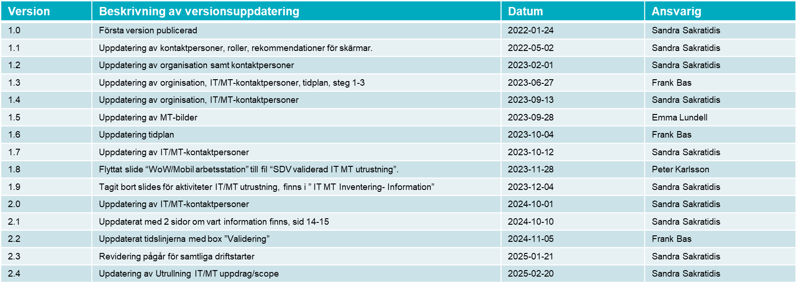
Versionshistorik

Slide 3
SDV Utrullning
Utrullningsprojekt
Koncernkontoret
Regionservice
Utrullning
Elin Helmander
Medicinsk service
Skånes sjukhus nordost
Implementering
Mats Johnsson
Kristina Berntsson
Stab utrullning
Sara Åhrén
Therese Allert Lenander
Primärvården
Skånes sjukhus nordväst
Driftstart & Migrering
Christofer af Ekenstam
Privata vårdgivare
Skånes universitetssjukvård
Psykiatri habilitering & hjälpmedel
Digitalisering IT & MT
Utbildning
Magnus Norrgård
IT Utrustning
IT och MT
Frank Bas
MT Utrustning
Verksamhetens IT/MT Projektledare

Slide 4
SDV Utrullning IT/MT
Frank Bas, Projektledare IT/MT, frågeställningar IT teknisk utrustning
Peter Karlsson, Teknisk koordinator IT, frågeställningar IT teknisk utrustning
Marcus Östrell, Teknisk koordinator IT, frågeställningar IT teknisk utrustning
Sandra Sakratidis, Teknisk koordinator IT/MT, frågeställningar IT/MT teknisk utrustning
Emma Lundell, Teknisk koordinator MT, frågeställningar MT teknisk utrustning
Sebastian Berglin, Teknisk koordinator MT, frågeställningar MT teknisk utrustning
Viktor Hallberg, Teknisk koordinator MT, frågeställningar MT teknisk utrustning
Notes:
IT/MT Scope:
Hantering av IT/MT utrustning som påverkas av SDV utrullning

Slide 5
IT/MT Projektledare förvaltningarna/mottagande organisation
Johannes Svanbom Skånes Universitets Sjukhus, SUS
Marcus Tillman
Skånes sjukhus nordost, SSNO
Kristina Litzén Stenberg Primärvård, PV
Johan Gullberg Skånes sjukhus nordväst, SSNV
IT Stöd -
Simon Malmborg
Catarina Janrud Barth, Per Norrman, Anders J Olsson
Göran Norberg
Psykiatri Habilitering och hjälpmedel
Peter Brost Medicinsk Service, MS
Eva Lundqvist
Regionservice, RS
Privata Vårdgivare
IT Stöd -
Henrik Olsson

Slide 6
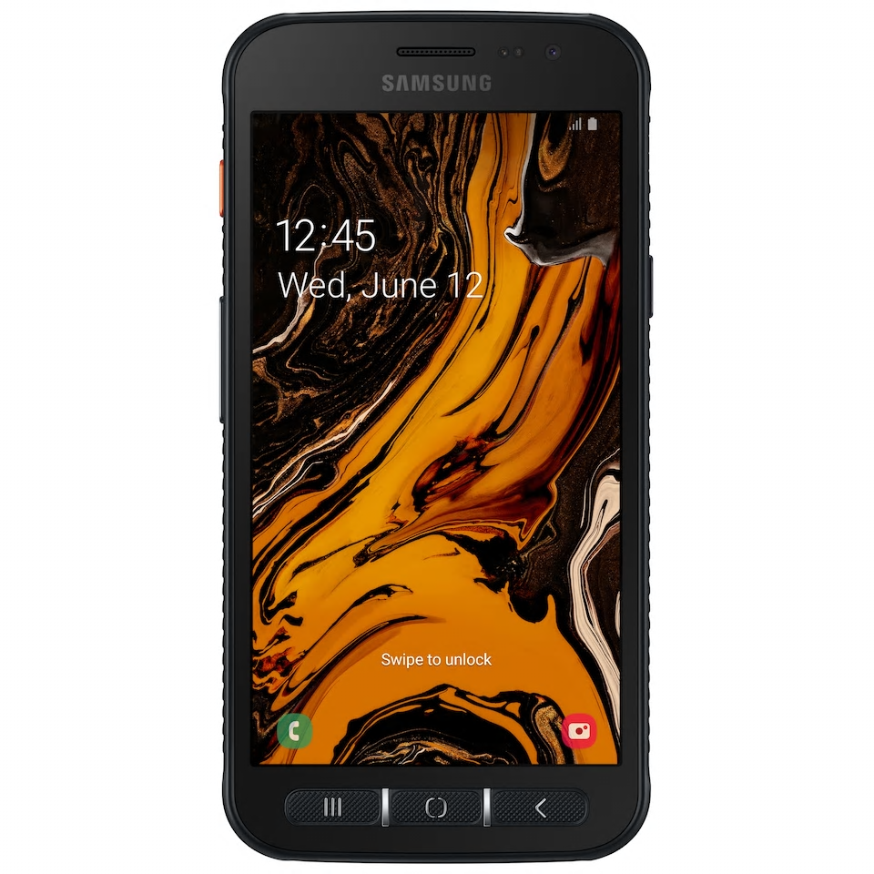
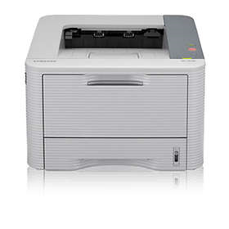
Verksamheten inom Region Skåne har idag
Ca 44 000 klienter/IT-arbetsplatser
Ca 18 000 mobila enheter
Ca 80 000 medicintekniska artiklar
Ca 10 000 skrivare

Slide 7
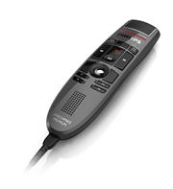
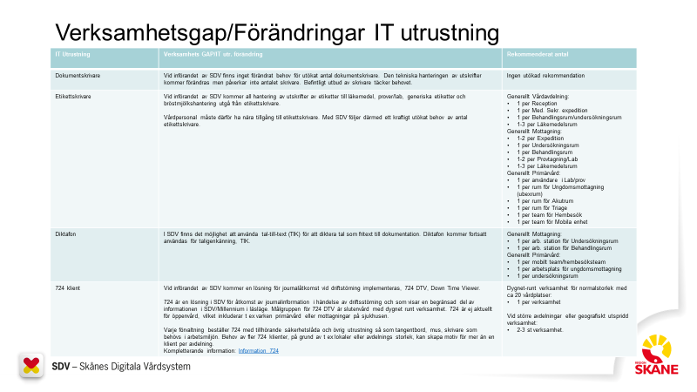
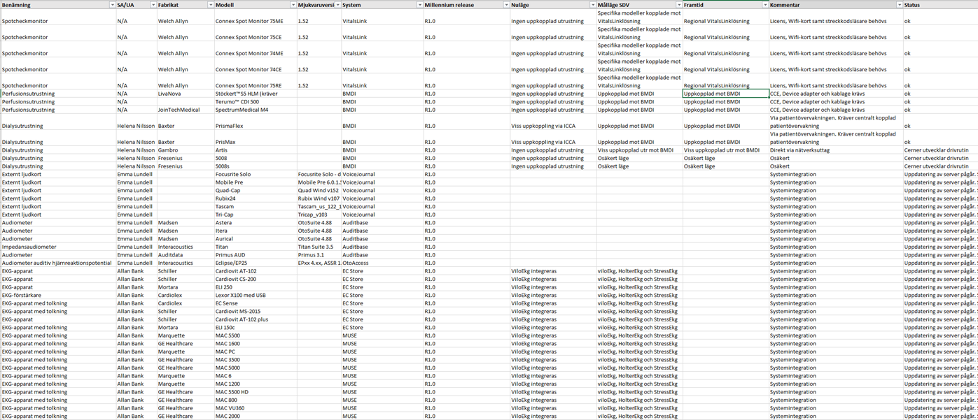
Vad gör SDV Utrullning IT/MT?
Hanterar IT/MT utrustningsrelaterade förändringar inför utrullning av SDV
Ta fram material för IT/MT utrustning gällande supporterad utrustning och rekommendationer
Supportera/koordinera mottagande organisationerna i de IT/MT aktiviteter som de behöver driva
Följer upp status för verksamheternas IT/MT aktiviteter, så dem är redo för utrullning kopplat till utrustning

Slide 8
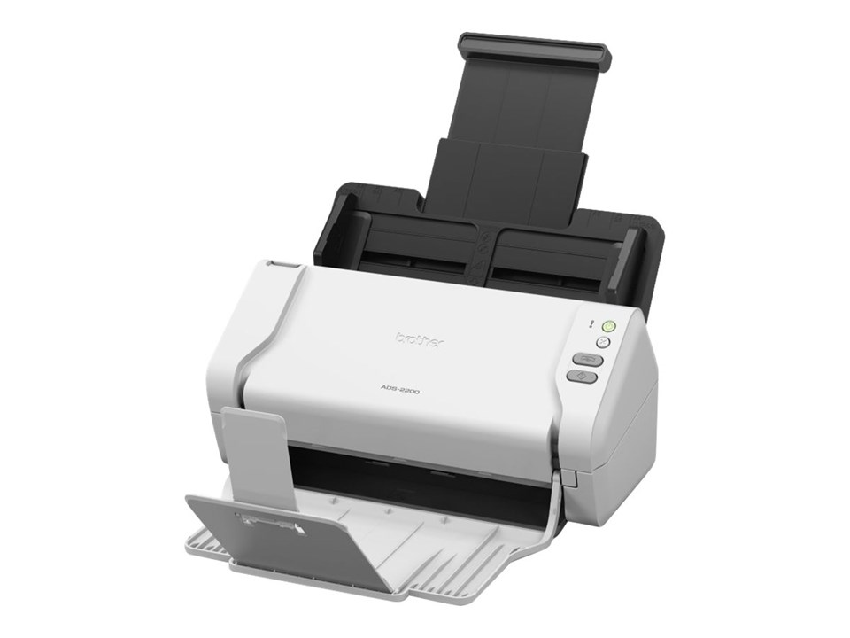
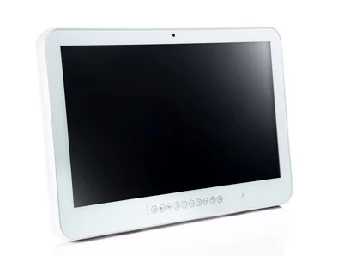
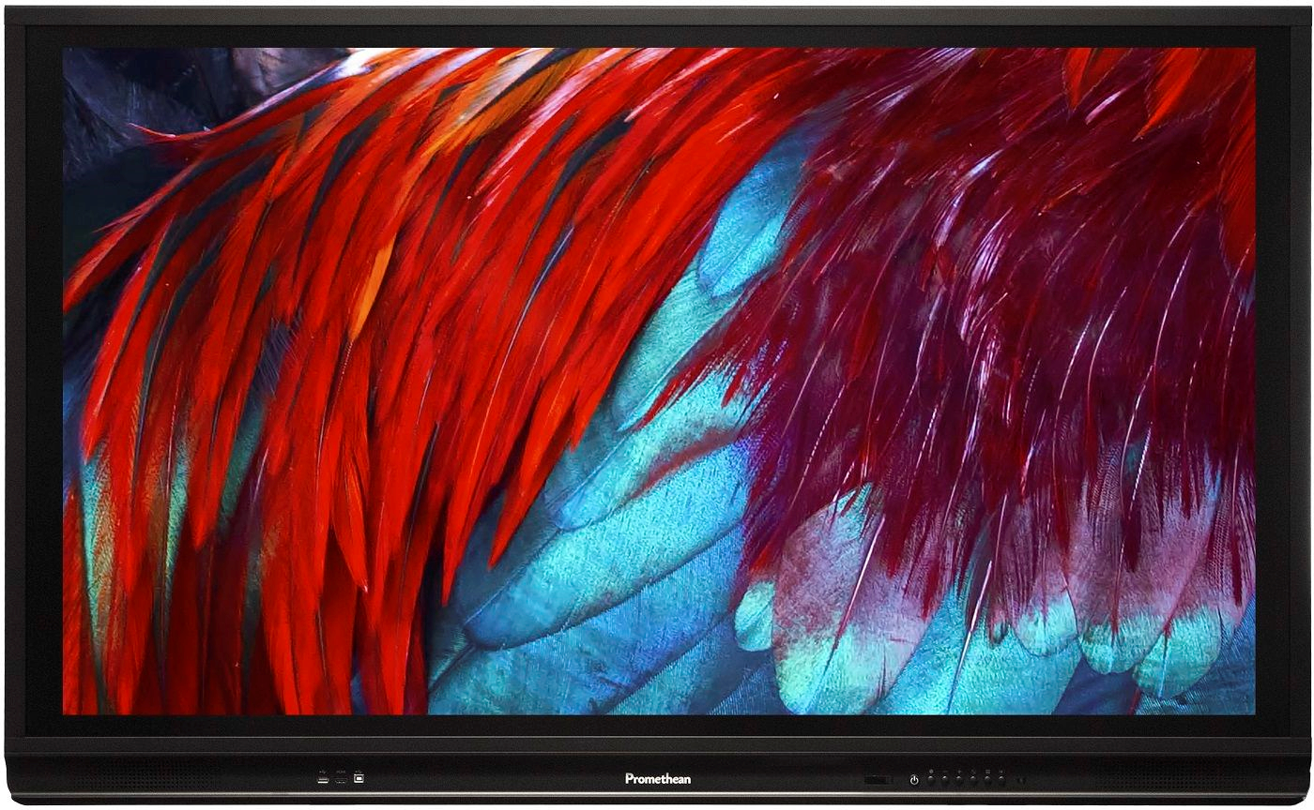
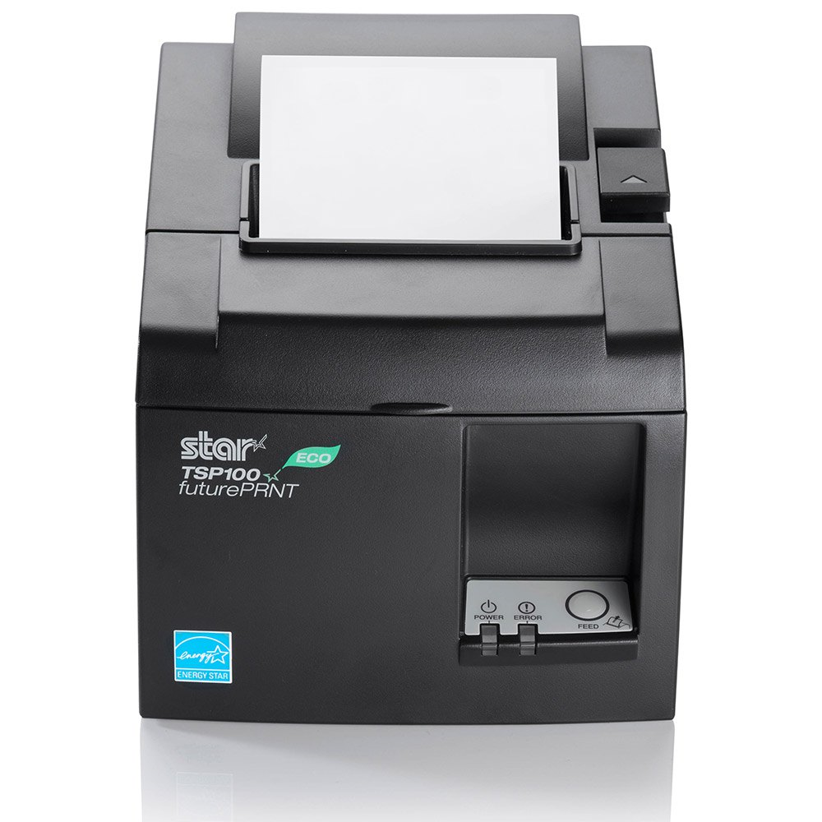
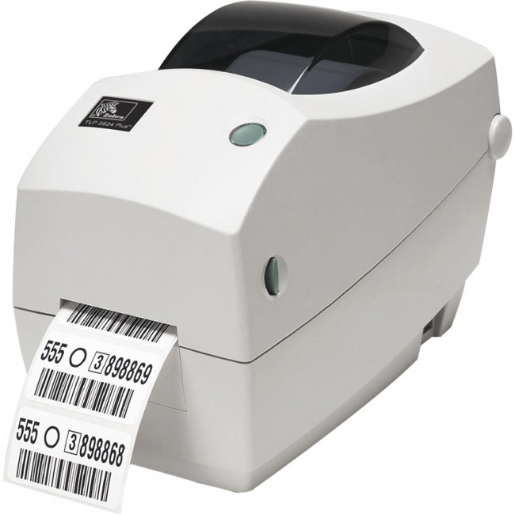
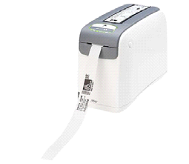
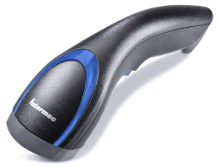
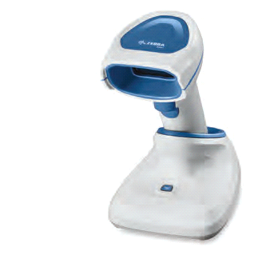
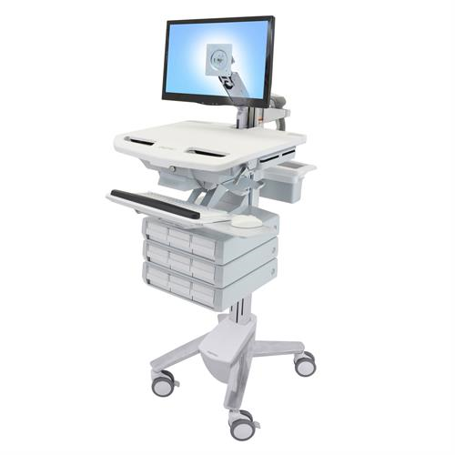
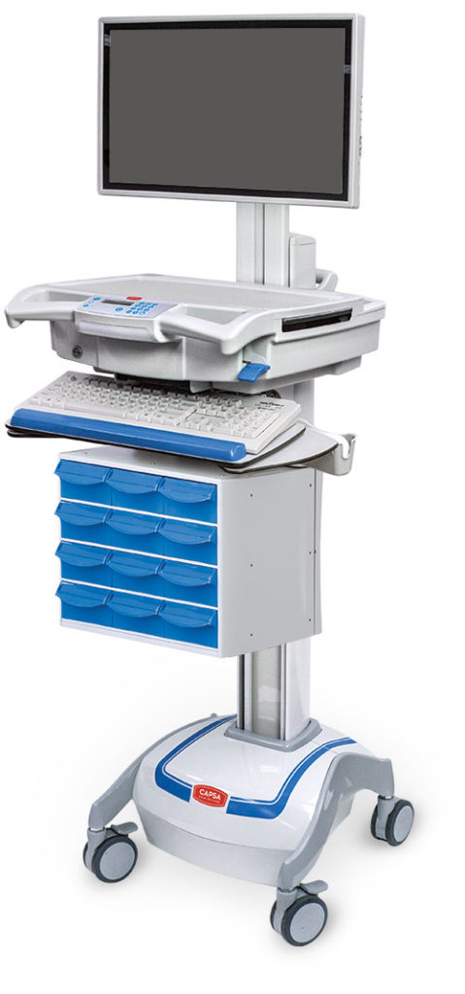
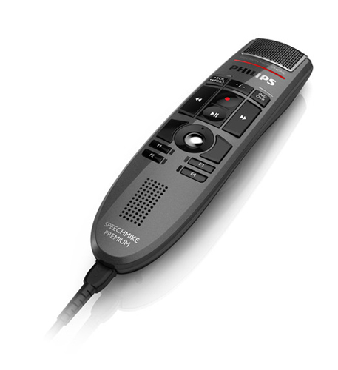
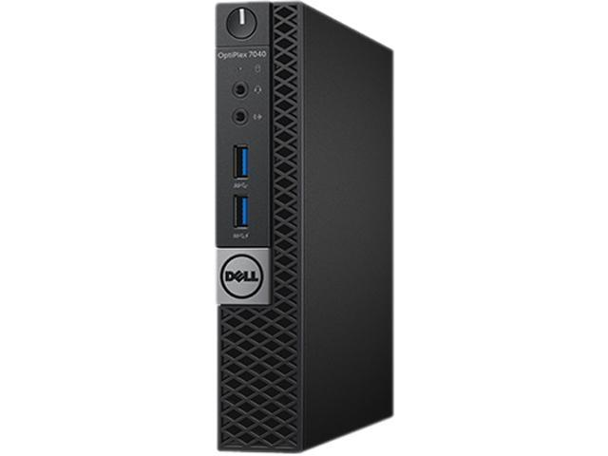
IT Utrustning som påverkas med SDV
Klienter
Datorer, PC, laptop, allt-i-ett dator, handdator, pekplatta, paneldator
Datorskärmar
Tangentbord/möss/kortläsare
Interaktiva digitala tavlor/monitorer
Dokumentskanner
Dokumentskrivare
Kvittoskrivare
Etikettskrivare
Patientarmbandsskrivare
Streckkodsläsare
Diktafon med tillhörande utrustning
Mobil arbetsstation, WoW (Workstation on Wheel)
724 arbetsstation
Notes:
Vad menar vi med IT utrustning?
Klienter
Datorer, PC, laptop, allt-i-ett dator, handdator, pekplatta, paneldator. Med tillhörande skärm, tangentbord, mus, kortläsare.
Monitorer
Kopplat till klient för att visa digitala dashboards. Ex dagens pulstavla. Framöver CareView (ej monitorer till MT utrustning).
Dokumentskanner
För att skanna in dokument.
Skrivare
Utskrifter av dokument, etiketter, kvitto, patientarmband
Streckkodsläsare
För att skanna patient, etiketter, prover mm.
Diktafon
För diktering samt TIK, Taligenkänning.
Mobil arbetsstation - WoW
Mobil arbetsstation består av en rullvagn med tillvalsutrustning så som klient, skärm, tangentbord, mus, streckkodsläsare, förvaring för provmaterial, läkemedel, arbetsyta.
724 arbetsstationskoncept
Klient/dator med en begränsad informationsmängd från Millenium som används vid störning och avbrott. Det tekniska lösningen består av en dator med avbrottsfri strömförsörjning och tillhörande programvara från Cerner för en begränsad tillgänglighet till Millenium data.

Slide 9
Förändringar IT utrustning
Förändringen för IT utrustning är främst kopplat ett förändrat arbetssätt och att utrustning stödjer det nya arbetssätten, vilket i flera fall innebär utökat antal
Det kan behövas fler arbetsstationer för att stödja patientnära och realtidsdokumentation, kan vara fasta datorer eller WoWs (Workstation on Wheels), mobila arbetsstationer.
Streckkodsläsare för skanning av patient, provtagningsetiketter, läkemedelsadministration.
Etikettskrivare för utskrift av etiketter till provtagning, läkemedel, generiska etiketter. Utökat antal skrivare.
724 Downtime Viewer, arbetsstation vid driftstörning som tillhandahåller begränsad information från SDV, läsläge.
Samt ytterligare utrustning för att stödja de nya arbetssätten i SDV, se rekommendationer.
Ytterligare utrustning kan kompletteras i efterhand. Beställ inte för mycket initialt.

Slide 10
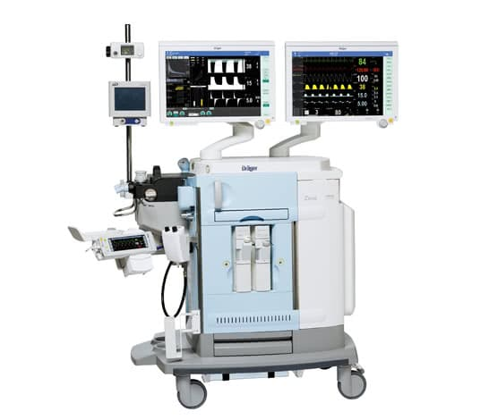
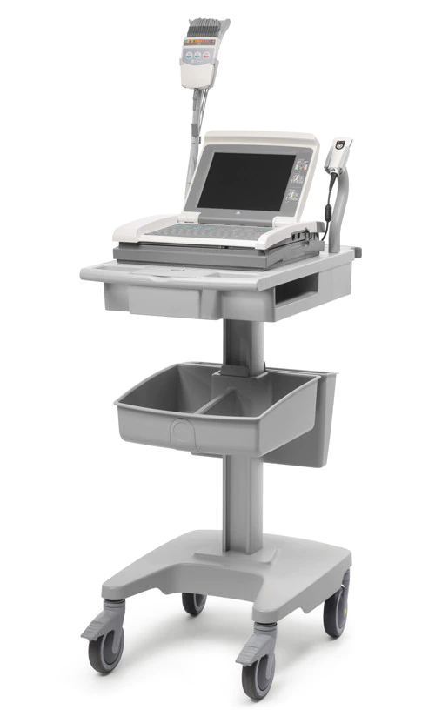
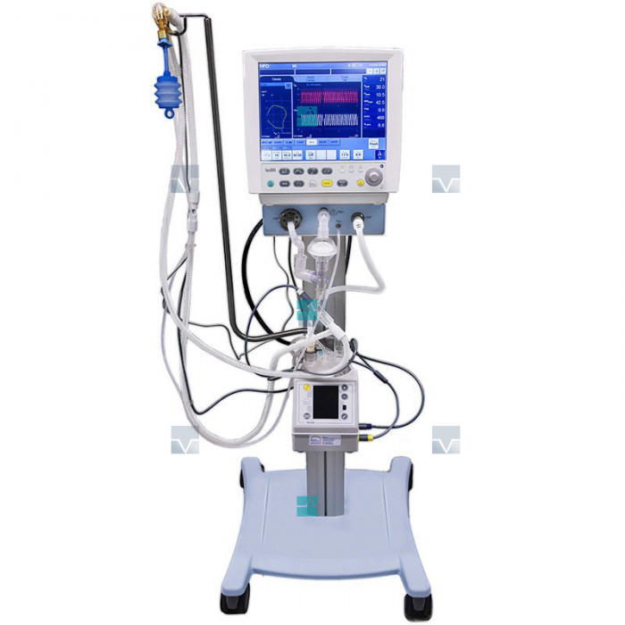
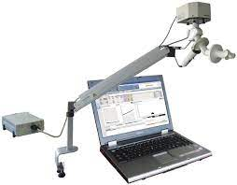
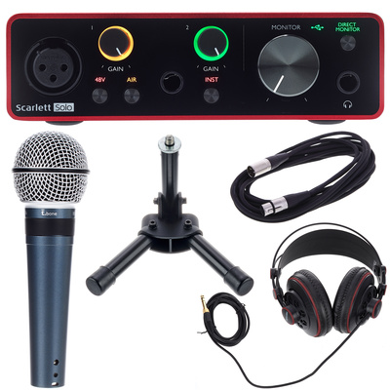
Medicinteknisk utrustning
Vid införandet av SDV kommer MT utrustning kopplas upp mot journalsystemet vilket kommer ge en automatiserad arbetsprocess för överföring av parametrar/information från MT utrustning till SDV. Det innebär en stor tidsvinst med färre manuella steg och bidrar till bättre patientsäkerhet.
Som en del av SDV införandet har en genomgång gjorts av vilken uppkopplingsbar medicinteknisk (MT) utrustning som finns i Region Skåne samt vad som är möjligt att koppla upp mot SDV.
All utrustning kan inte kopplas upp till SDV, och all uppkopplingsbar utrustning kommer inte att ske till första driftstarten av SDV. Det kommer att ske i flera etapper.
Det som kommer att kopplas upp först är utrustning som genererar mycket data, där informationen idag hanteras pappersbaserat och som används mycket. Prioritering görs för system och utrustning som ger stora vinster och där man vägt in patientsäkerhet, arbetsflöden, tidsvinst, kostnad.
Uppkopplingen av MT utrustning görs på två sätt till SDV, beroende på utrustning och system görs det via;
Uppkoppling via Oracles CareAware-lösningar BMDI (Bedside Medical Device Interface) och VitalsLink
Uppkoppling via systemintegration

Slide 11
MT-utrustning med SDV-integration
Spotcheckmonitor – via VitalsLink
Patientövervakning – via BMDI
Ventilator – via BMDI
Anestesiarbetsstation – via BMDI
Dialysmaskin – via BMDI
Perfusionsutrustning – via BMDI
Audiometer – via Auditbase
Ultraljud – via ISCV/Syngodynamics
EKG – via muse
CTG – via Milou
Spirometer – via Sentrysuite
Bildgivande system – via Sectra PACS/IDS7, FotoFinder, FotoWare, Forum
Labbutrustningar – via LIMS, Ablacure
Blodvaggor – via Prosang
Endoskopiutrustning – via Vidiview

Slide 12
Förändringar MT utrustning
Främsta förändringen för MT utrustning är att den kommer vara uppkopplad till SDV och data förs automatiskt över till patientjournalen.
För att data ska föras över från MT utrustning till SDV behövs:
För BMDI: Arbetsstation med streckkodsläsare i nära anslutning. Det kan vara en paneldator, stationär-, bärbardator, All-in-one eller en WoW, workstation on wheel. Vilken typ av arbetsstation som är mest lämplig avgör respektive förvaltning/verksamhet.
För VitalsLink: Spotcheckmonitor med streckkodsläsare, korrekt konfiguration och wifi-uppkoppling till Region Skånes nätverk
För övriga MT-utrustningar: Inga ändringar, MT-utrustningen kopplar till sitt tillhörande system på samma sätt som tidigare

Slide 13
Sammanfattning rekommendationer IT/MT
Behovet av IT/MT utrustning ser ut på olika sätt beroende på verksamhet och det kan inte ges en generell rekommendation för alla verksamheter eftersom fler faktorer spelar in så som inriktning på verksamhet, lokaler, utrymme, befintlig utrustning, arbetsprocesser, vårdprofessioner, budget.
Det är verksamheten med stöd av rekommendationer och beskrivningar samt i dialog med utrullningsprojektledare som avgör vilken och hur många av respektive utrustning som är mest lämplig i deras verksamhet och arbetsflöde.

Slide 14
IT/MT aktiviteter
Inför driftstart behöver IT och MT aktiviteter drivas/koordineras av respektive förvaltnings IT/MT projektledare med support av IT/MT utrullning
Inventering av befintlig utrustning, är den supporterad
Estimat för utökad utrustning
Beställning
Leverans
Verifiering
Detaljerad beskrivning av aktiviteterna finns i respektive folder i IT MT Teams

Slide 15
1. Inventering av befintlig utrustning
Vad
Verksamhetera går igenom befintlig utrustning och stämmer av att den är supporterad med SDV
Hur
Genomgång av IT/MT utrustning i egna verksamheten
Är den supporterad med SDV enligt “SDV validerad utrustning”
Med hjälp av informationsmaterial av IT/MT Utrullning
Vem
IT/MT projektledarna koordinerar arbetet för respektive verksamhet
När
Start: 15 mån innan Go Live
Klart: 12 mån innan Go Live
För detaljerad information se dokument #4 #106. Information inventering

Slide 16
2. Estimat för utökad utrustning
Vad
Genomföra ett estimat av det utökade behovet av IT/MT utrustning
Hur
Förstå förändrade arbetssätt och koppla det till egna verksamheten och framtida utrustningsbehov
Vem
IT/MT projektledarna koordinerar i respektive verksamhet
När
Start: 11 mån. innan Go Live
Klart: 10 mån. innan Go Live
För detaljerad information se dokument #4 #106. Information inventering

Slide 17
3. Beställning
Vad
Behovet av utökad utrustning beställs samt ändring av skrivarköer för befintliga skrivare
Hur
Görs via koordinatorstöd i Ritz till TietoEvry som koordinerar beställningarna
Vem
Kooridnatorstödet fylls i av respektive enhet i verksamheten som informeras av IT/MT projektledarna
När
Start: 9 mån. innan Go Live
Klart: 6 mån. innan Go Live
För detaljerad information se document #21. Beställningsrutin IT

Slide 18
4. Leverans
Vad
Leverans av beställd utrustning
Hur
Leverans sker till avtalad plats mellan koordinator (TietoEvry) och beställare. Levereras av Tieto/Evry.
Vem
Leverans koordineras av TietoEvry och respektive beställare av koordinatorstödet
När
Start: 5 mån. innan Go Live
Klart: 1,5 mån. innan Go Live
För detaljerad information om beställningsprocessen kontaktas Digit eller Tieto/Evry

Slide 19
5. Verifiering
Vad
Verifiering av samtlig utrustning som ska användas med SDV
Hur
Genomförs med hjälp av steg-för-steg instruktioner för varje utrustningstyp
Vem
Genomförs av utsedd person i respektive verksamhet
När
Start: 1,5 mån. innan Go Live
Klart: 0,5 mån. innan Go Live
För detaljerad information se document #93 #94. Validering IT MT

Slide 20
Driftstart 1
2024
2025
Go-Live
Jan
Feb
Mar
Apr
Maj
Jun
Jul
Aug
Sep
Okt
Nov
Dec
Jan
Feb
Mar
Apr
Revidering pågår
Leverans
Validering
Inventering
Estimat
Beställning
Lasarettet i Ystad
Närsjukhus Simrishamn
Vårdcentraler och barnavårdscentraler
Mobila team och specialiserad palliativ vård
Psykiatrisk öppenvård och habilitering
Medicinsk service
Regionservice
Koncernkontoret
Vävnadsbanken
Bild- och funktionsmedicin (steg 1)
Driftstart koordineras med utrullningen av respektive sjukhus
Regionservice
Barnmorskemottagningar
LOU/LOV exkl. vårdcentraler och barnavårdscentraler

Slide 21
Driftstart 2
2024
2025
Go-Live
Jun
Okt
Nov
Dec
Jan
Feb
Mar
Apr
Maj
Jun
Jul
Aug
Sep
Okt
Nov
Dec
Jul
Aug
Sep
Revidering pågår
Inventering
Estimat
Beställning
Leverans
Validering
Lasarettet i Landskrona
Lasarettet Trelleborg
Vårdcentraler, barnavårdscentraler, multimodala smärtcentrum
Mobila team och specialiserad palliativ vård
Psykologmottagningar Barn- och föräldrahälsa
Psykiatri, habilitering och hjälpmedel
Driftstart koordineras med utrullningen av respektive sjukhus
Regionservice
Barnmorskemottagningar
LOU/LOV exkl. vårdcentraler och barnavårdscentraler

Slide 22
Driftstart 3
2024
2025
Go-Live
2026
Jan
Feb
Mar
Apr
Maj
Jun
Jul
Aug
Sep
Okt
Nov
Dec
Jan
Feb
Mar
Apr
Dec
Maj
Jun
Jul
Aug
Sep
Okt
Nov
Dec
Revidering pågår
Inventering
Estimat
Beställning
Leverans
Validering
Skånes universitetssjukhus Malmö
Skånes universitetssjukhus Lund
Medicinsk service
Driftstart koordineras med utrullningen av respektive sjukhus
Regionservice
Barnmorskemottagningar
LOU/LOV exkl. vårdcentraler och barnavårdscentraler

Slide 23
Driftstart 4
2025
2026
Go-Live
Jun
Okt
Nov
Dec
Jan
Feb
Mar
Apr
Maj
Jun
Jul
Aug
Sep
Okt
Nov
Dec
Jul
Aug
Sep
Revidering pågår
Inventering
Estimat
Beställning
Leverans
Validering
Helsingborgs lasarett (NV)
Ängelholms sjukhus (NV)
Hässleholms sjukhus (NO)
Centralsjukhuset Kristianstad (NO)
Bild- och funktionsmedicin (steg 2)
Psykoterapeuter (ej på vårdcentraler)
Driftstart koordineras med utrullningen av respektive sjukhus
Regionservice
Barnmorskemottagningar
LOU/LOV exkl. vårdcentraler och barnavårdscentraler

Slide 24
Frågor? SDVUtrullningITMT@skane.se

